Slide 1


C.L.A.P
Proyectos II
juan
angel
diego
lopez
David
C.L.A.P
JOse
brey
Captain
daniel
brinetooth
miguel
ivan
hernandez
Prado
Oscar
Adria
daniel
Maya
Carreras
Ruiz
Notes:
Buenas somos el grupo CLAP, conformado por …. Carlos Leon nos comento que una de las partes mas importantes es el nombre del grupo. Pues nuestro grupo y yo hemos decidido que por que no llamarlo Cleon Llamalo Angel Please, se entiende la referencia. Vengo a presentaros la idea de nuestro proyecto: Captain BrineTooth

Slide 2
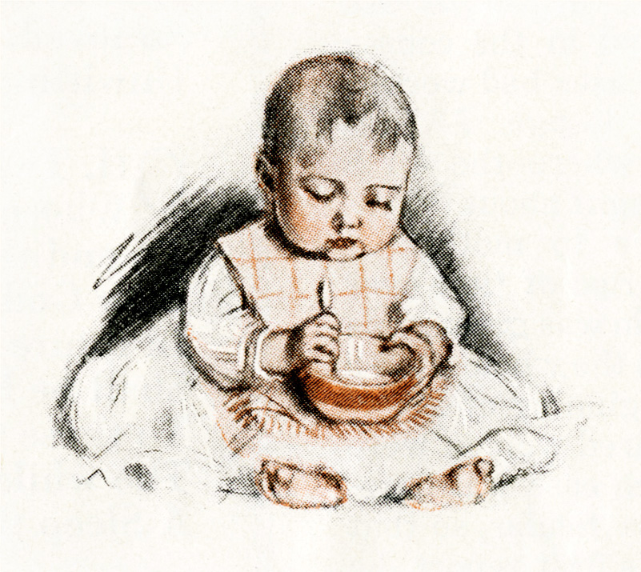
C.L.A.P
cLEON LLAMALO ANGEL PLS
Notes:
Buenas somos el grupo CLAP, conformado por …. Carlos Leon nos comento que una de las partes mas importantes es el nombre del grupo. Pues nuestro grupo y yo hemos decidido que por que no llamarlo Cleon Llamalo Angel Please, se entiende la referencia. Vengo a presentaros la idea de nuestro proyecto: Captain BrineTooth

Slide 3
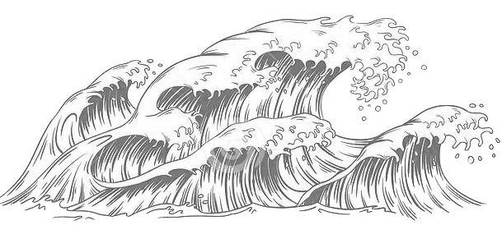


Qué es?
brinetooth
Captain
Engraving
vintage
Pixel
art
Scroll
Lateral
2D
NauticalTheme
mecanicas
Dinamica
Notes:
Primero lo primero, que es lo que os venimos a contar hoy?
Pues se trata de un videjuego principalmente roguelike en dos dimensiones de scroll lateral

Slide 4

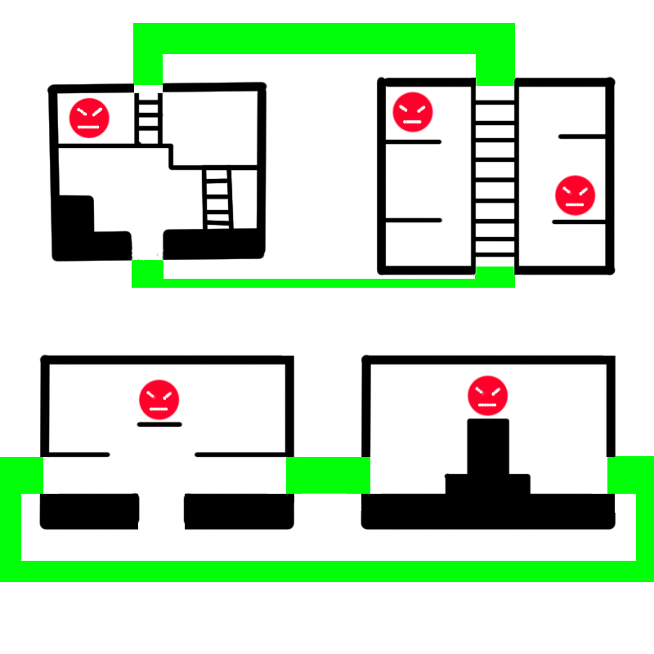
Notes:
Primero lo primero, que es lo que os venimos a contar hoy?
Pues se trata de un videjuego principalmente roguelike en dos dimensiones de scroll lateral

Slide 5


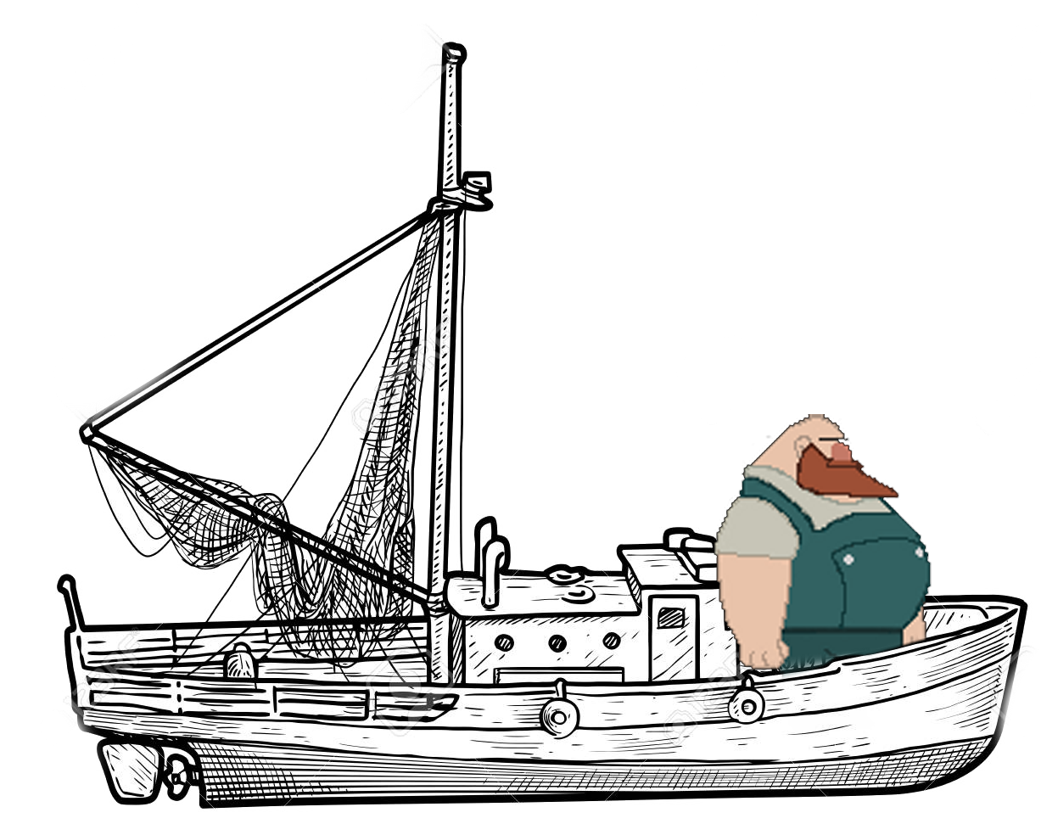


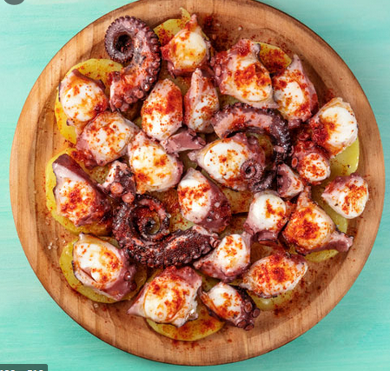

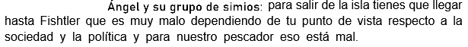

narrativa
W W II
Number One
Mein |
FISHLER
Yalta

Slide 6
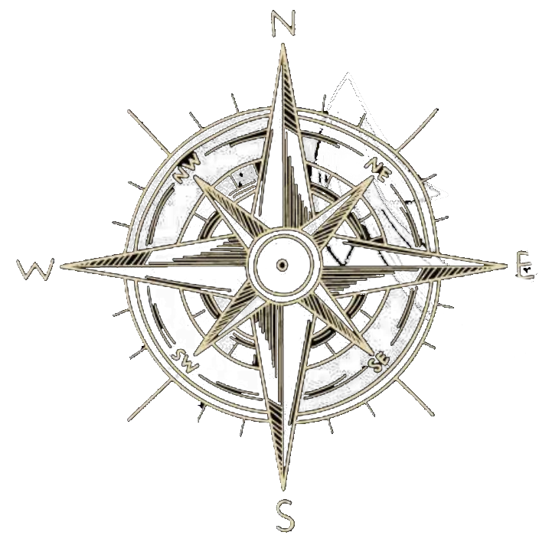



armas
potenciadores
comercio

Slide 7
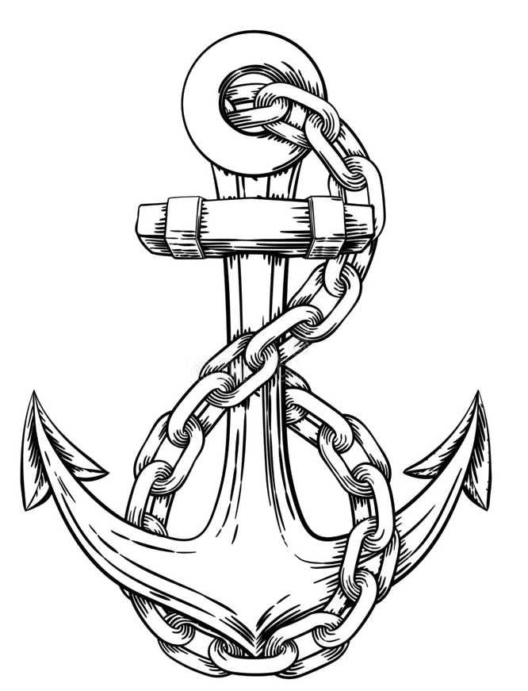

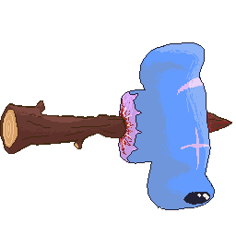


armas
Mejoras
Stats del
jugador
Tier list
S
a
B
B
C

Slide 8
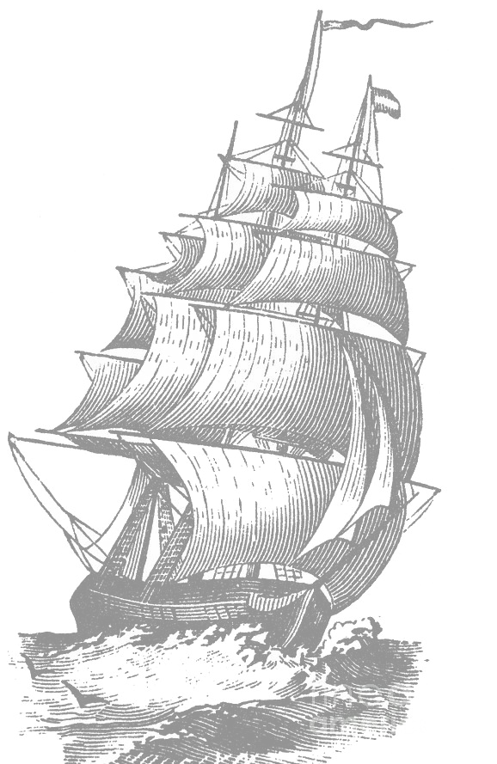
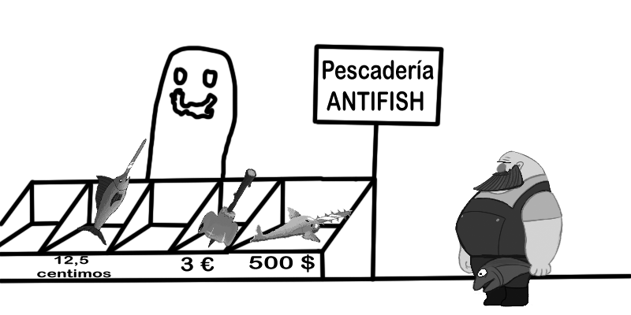

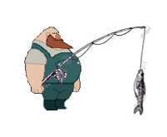
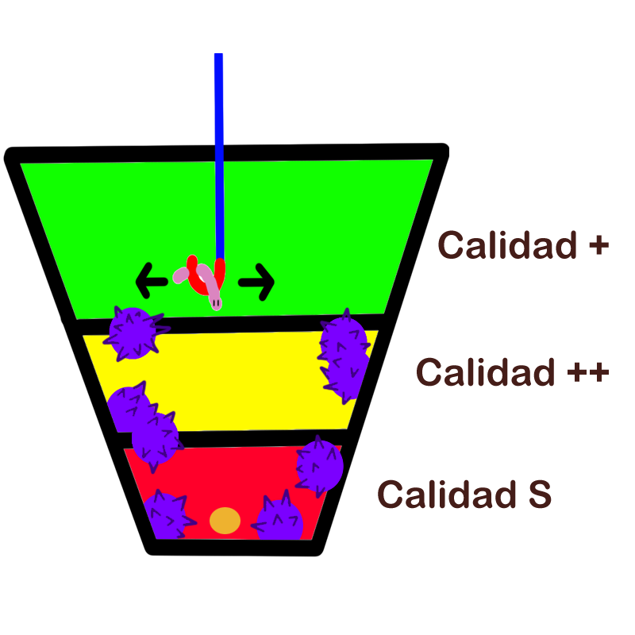
comercio

Slide 9





potenciadores
Se pierden al morir
Doble salto
Mayor velocidad
Espinas

Slide 10







workflow
Gestión del desarrollo del proyecto
Control de Versiones
Desarrollo del proyecto junto con librerías auxiliares
Comunicación con los miembros del grupo

Slide 11



teaser

Slide 12


Muchas gracias
Por escuchar
@ClapVideoGames

